Slide 1



Sécurité des services et applications cloud
RAPPORT DE 1ère PÉRIODE EN
ENTREPRISE
Entreprise / Département : Cloud Temple / Cloud Provider
Poste: Alternant – Cloud Security Engineer Junior
Maître / Tuteur d’apprentissage : Paul LEPETIT
Tuteur pédagogique : Kamel MOULAOUI
Prénom NOM: Massinissa BRAHIMI
Formation: Master MSI – Parcours Sécurité des Systèmes
Informatiques en apprentissage
Promo : 14
Dates de la période : 11//2024 – 08//2025

Slide 2
Cloud Security Mission Overview
Joined Cloud Temple as a Junior Cloud Security Engineer during a work-study internship
Integrating security testing (OWASP ZAP) into CI/CD pipelines
Worked on automating vulnerability detection for cloud applications
Gained experience in cloud & application security and DevSecOps practices

Slide 3
Plan général
01
02
03
04
INTRODUCTION
ETAT DE L’ART
MISSION
CONCLUSION
Entreprise & Equipe
Contexte
Enjeux & Objectifs
Sécurité des systèmes d’information
DevOps
DevSecOps
Automatisation
Démarche
Architecture
Exemple d’éxecution
Résultats
Objectifs atteints ?
Perspectives & évolutions
Bibliographie

Slide 4
01
INTRODUCTION

Slide 5

Présentation de l’entreprise
Qui est Cloud Temple ?
Fondée en 2016
Entreprise française spécialisée dans la transformation numérique, l’hébergement sécurisé et l’infogérance
Acteur majeur du cloud de confiance en France
Certifié SecNumCloud, HDS et ISO 27001
Plus de 230 collaborateurs

Slide 6
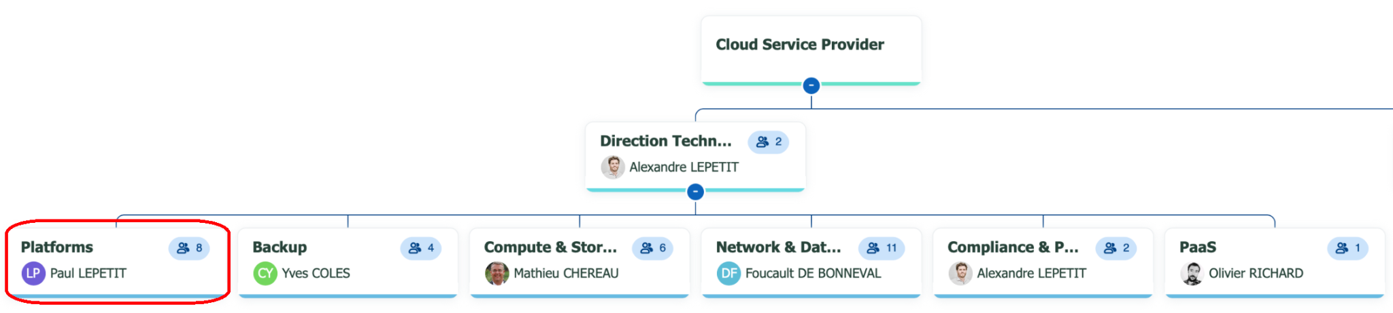
Équipe
Platforms
Mon rôle
Figure 01 : Organigramme
Mise en place et sécurisation des infrastructures
Automatisation des déploiements et processus
Pilotage de projets structurants
Intégration d’outils de sécurité dans les pipelines CI/CD
Contribution à la sécurisation des environnements cloud
Analyses comparatives pour choix stratégiques

Slide 7





Technologies

Slide 8





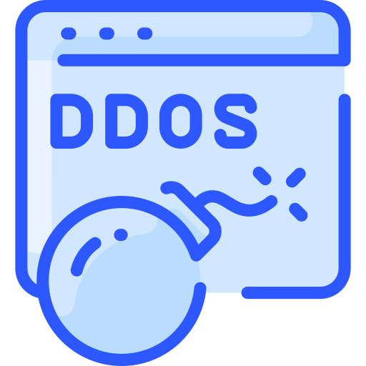
Contexte
La sécurité des systèmes d’information est devenue un enjeu majeur face à la multiplication des menaces (phishing, ransomware, DDoS…).
L’essor du cloud et des architectures modernes (microservices, conteneurs) complexifie encore la protection des environnements.
Dans ce contexte, les entreprises doivent concilier rapidité de livraison et sécurité renforcée.

Slide 9
Entre 2020 et 2024
40%
140%
93%
PME vs cyberattaque
Volume
d’incident
Niveau d’infiltration

Slide 10
Enjeux & Objectifs
Enjeux
Objectifs de l'étude
Mettre en œuvre des tests de sécurité automatisés dans un environnement CI/CD
Concevoir une architecture sécurisée
L’évaluer dans un contexte réel
Comment intégrer la sécurité sans ralentir les cycles DevOps ?
Quels outils et approches permettent d’automatiser les contrôles de sécurité ?
Comment garantir un haut niveau de conformité et de protection dans un environnement cloud agile ?

Slide 11
02
Etat de l’art

Slide 12
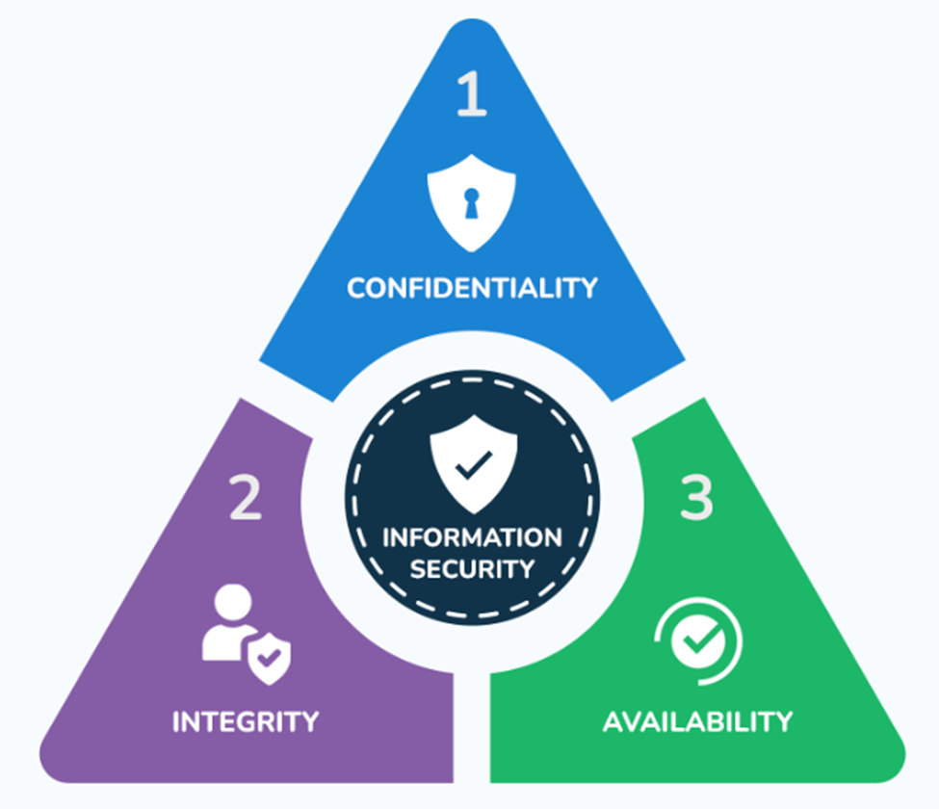
Sécurité des systèmes d’information
La sécurité des systèmes d'information regroupe l'ensemble des mesures techniques, organisationnelles et humaines visant à protéger les ressources numériques contre les menaces, les vulnérabilités et les risques.
Réglementation et conformité
RGPD : protection des données personnelles.
ISO 27001 : management de la sécurité.
ANSSI / SecNumCloud : cadre français et européen.
Figure 02 : Triade CIA

Slide 13


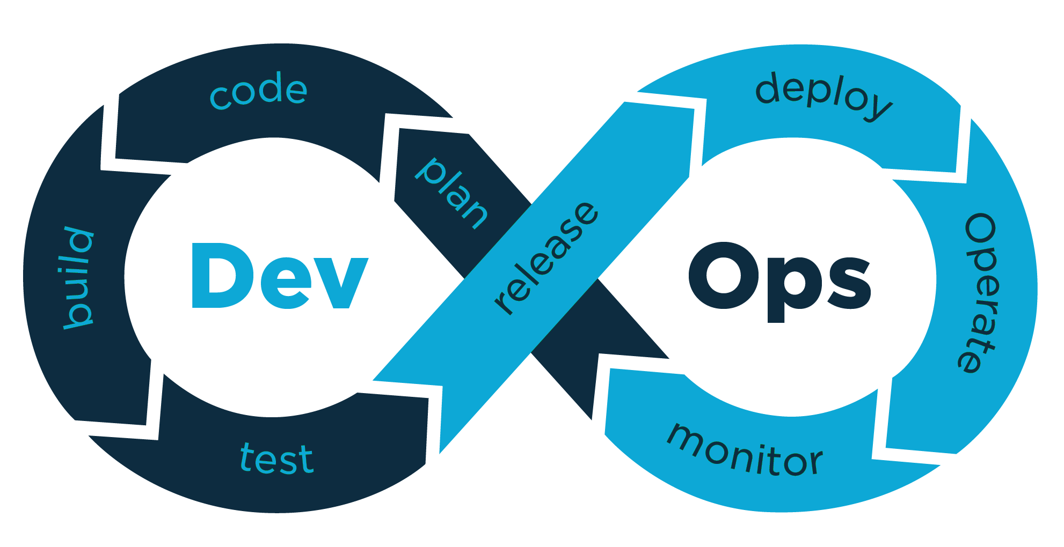
DevOps – approche orientée vitesse et agilité
Avantages
Limites
DevOps est une approche qui vise à unifier les équipes développement (Dev) et opérations (Ops)
Sécurité souvent intégrée trop tard
L’architecture microservices augmentent la surface d’attaque
approches classiques obsolètes
Livraison rapide et continue
Automatisation des processus (CI/CD)
Collaboration accrue Dev + Ops
Amélioration de la qualité logicielle
Figure 03 : Chaine DevOps

Slide 14
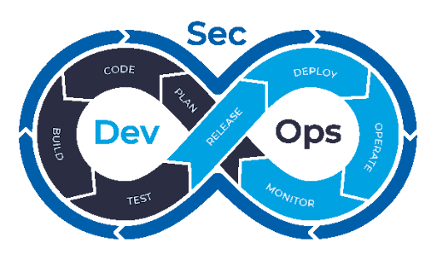
L’approche DevSecOps : vers un DevOps sécurisé
Principes clés
Bénéfices
DevSecOps est une évolution de DevOps qui intègre la sécurité dès le début du cycle de développement et de déploiement
Sécurité intégrée by design
Automatisation des contrôles de sécurité dans CI/CD
Détection et correction précoces des vulnérabilités
Collaboration Dev + Sec + Ops
Réduction des coûts de correction
Renforce la posture globale de sécurité
Réduit le risque d’exposition aux vulnérabilités
Figure 03 : Chaine DevSecOps

Slide 15
Automatisation des tests de sécurité
Code
Build
Test
Dans un environnement DevSecOps, les tests de sécurité peuvent être automatisés pour détecter les vulnérabilités à chaque étape du cycle de développement
SAST
SCA
DAST
analyse du code source pour détecter les vulnérabilités avant compilation.
analyse des composants et librairies tierces pour identifier les vulnérabilités connues.
tests dynamiques sur l’application en fonctionnement pour identifier les failles exploitables.

Slide 16
03
MISSION

Slide 17

Automatisation d’un scan Dast …
Le test DAST permet d’identifier les vulnérabilités de sécurité applicative à l’exécution, en simulant des attaques réelles sur l'application en cours de fonctionnement.
✅
Détection avancée des
vulnérabilités complexes.
✅
Gratuit et open source
✅
Intégrable dans CI/CD via API REST et CLI.
✅
Documentation officiels
robustes
⚠️
Moins précis que Burp Suite sur certaines vulnérabilités complexes
⚠️
Version Pro coûteuse, Community limitée en fonctionnalités
⚠️
Support officiel moins centralisé
⚠️
Intégration CI/CD moins flexible que ZAP
Figure 04 : BurpSuite VS ZAProxy

Slide 18
… Avec ZAproxy
Atouts d’OWASP ZAP
Open source et gratuit → adoption facile, pas de coût de licence
Intégration DevSecOps → API REST, CLI, Docker, CI/CD (GitLab, Jenkins, GitHub Actions)
Personnalisable → règles ajustables (zap-config.cfg)
Large spectre de détection → SQLi, XSS, failles d’authentification, mauvaises configurations…
Interopérable → connexion avec SIEM, Splunk, Wazuh
Communauté active & mature → mises à jour régulières, documentation riche
Figure 05 : ZAProxy

Slide 19
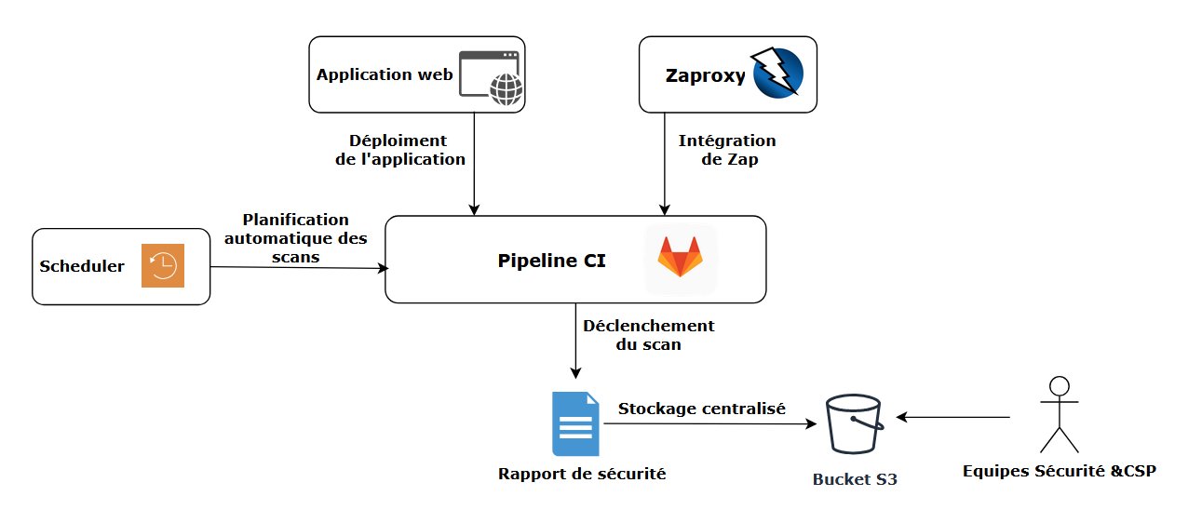
Architecture de la solution
Figure 06: Architecture de la solution

Slide 20
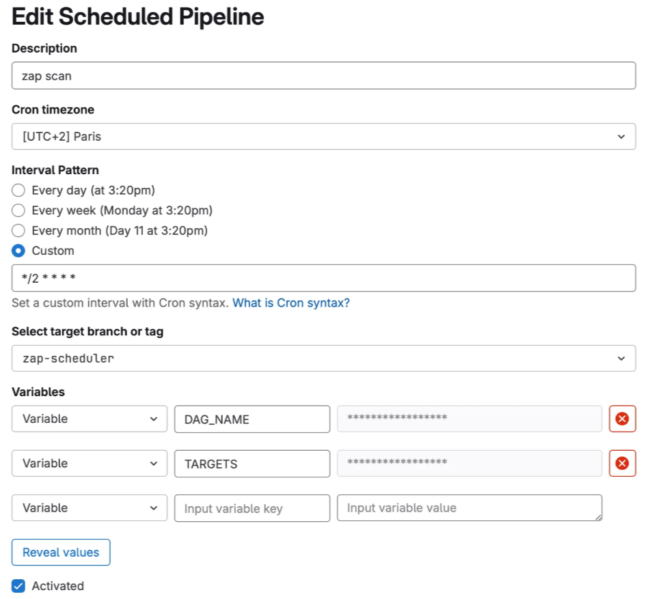
Exemple d'exécution d’un scan ZAP via GitLab CI/CD
Description
Cron
Targets
Activation
Figure 07: Exemple d’une planification

Slide 21
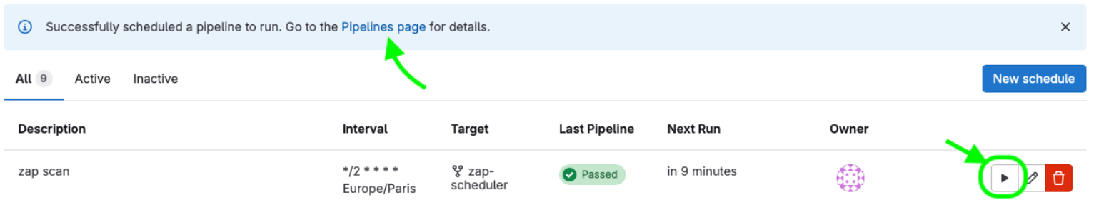
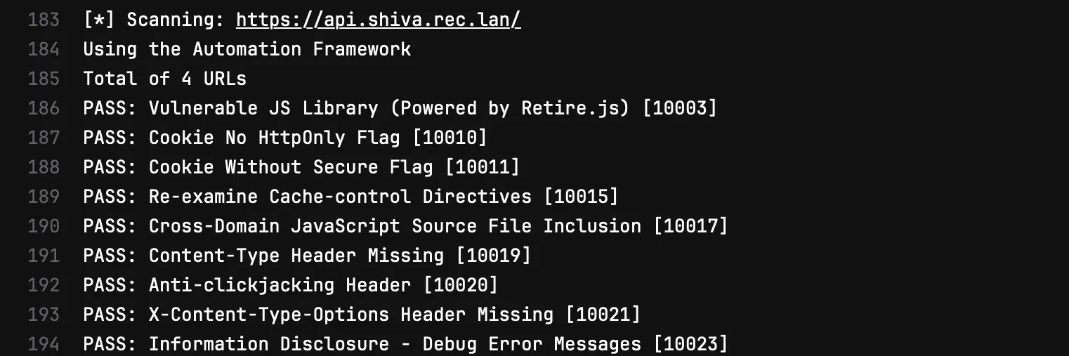
Suivi du scan
Lancement manuel et / ou automatique
Accès aux pipelines pour progression
Consultation des logs en temps réel
Figure 08: Exécution d’un scan
Figure 09: Suivi et logs du scan

Slide 22
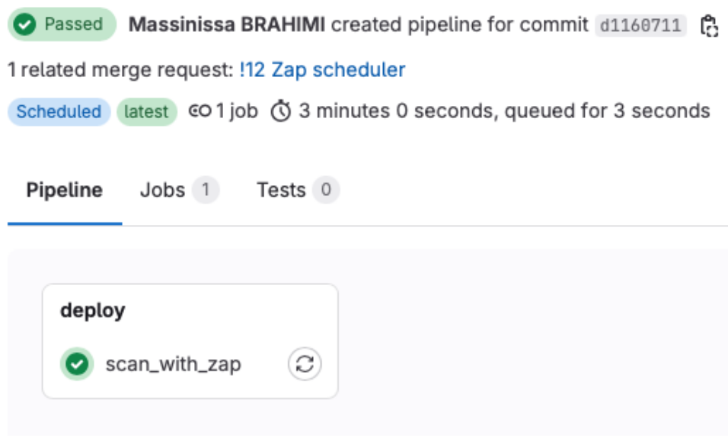
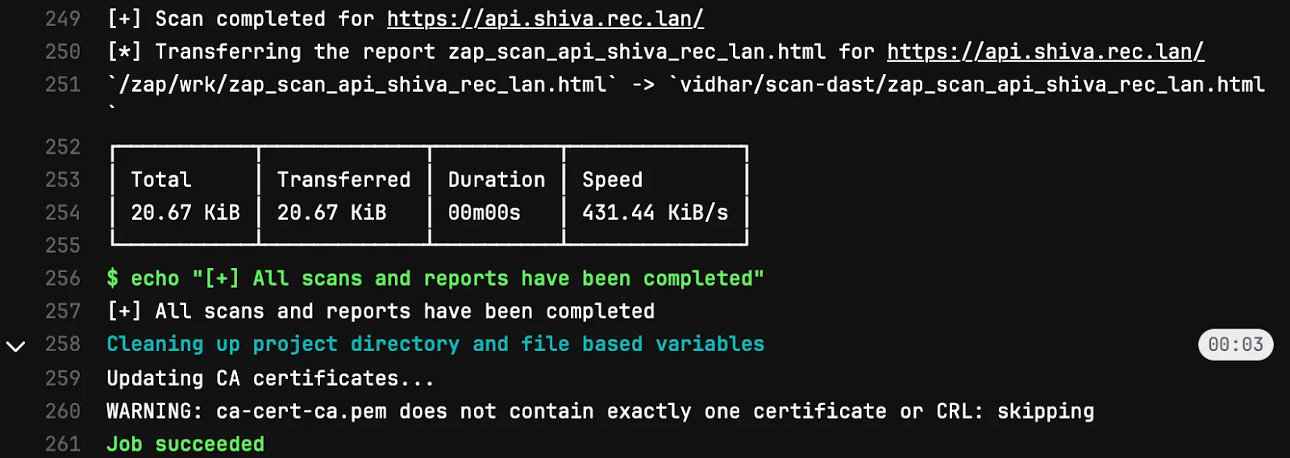
Résultats
Succès du job confirmé dans CI/CD pipeline
Rapport généré après chaque scan
Transfert automatique vers MinIO / S3 bucket
Rapport disponible pour exploitation ultérieure
Figure 10: Jobs exécuté avec succès
Figure 11: Logs du job

Slide 23
04
CONCLUSION

Slide 24
Objectifs atteints ?
Mise en place d’une architecture sécurisée : sélection d’OWASP ZAP comme outil DAST adapté aux besoins du projet, intégration dans un pipeline CI/CD réel.
Automatisation des tests : détection continue et fiable des vulnérabilités, permettant de gagner en efficacité et de réduire les risques opérationnels.
Perspectives techniques immédiates : possibilité d’enrichir le dispositif avec un SIEM ou une gestion plus fine des faux positifs.
Enjeux atteints : sécurisation des environnements, expérimentation dans un contexte réel, maîtrise des processus DevSecOps.
Limites : seul le test DAST a été implémenté, certaines configurations peuvent encore être optimisées pour réduire les faux positifs.

Slide 25
Perspectives & évolutions
Développement personnel : amélioration de la communication, du travail en équipe et de la capacité à présenter et défendre des choix techniques devant un public professionnel.
Acquisition de compétences clés : compréhension globale des environnements cloud sécurisés, DevSecOps et pipelines CI/CD, expérimentation concrète en conditions réelles.
Motivation et apprentissage continu : bases solides en sécurité cloud et applicative, avec une volonté claire d’approfondir pour atteindre un niveau d’expertise.
Vision professionnelle : préparation à un rôle avancé en sécurité offensive (Red Team), avec maîtrise des infrastructures modernes.

Slide 26
La sécurité n’est pas un produit, mais un processus
— Bruce Schneier

Slide 27
Bibliographie
Références de l’étude : https://www.ninjaone.com/fr/blog/7-statistiques-sur-la-cybersecurite-que-chaque-pme-et-msp-doit-connaitre/
OWASP ZAP – https://www.zaproxy.org
Burp Suite – https://portswigger.net/burp
GitLab CI/CD – https://docs.gitlab.com/ee/ci/
MinIO – https://min.io
ISO/IEC 27001:2013 – Norme internationale sur la sécurité de l’information.
SecNumCloud – https://www.ssi.gouv.fr/guide/secnumncloud
HDS (Hébergeur de Données de Santé) – https://www.sante.gouv.fr

Slide 28
Merci!
Prêt pour répondre à vos questions !!

Slide 29


